Slide 1
Nodejs
קורס שנתי 60 ש"ש

Slide 2
מטרות הקורס
מטרת העל- לימוד יחידת חומר בצורה עצמאית
מטרות משנה:
לימוד שפת Node.js
למידה מתוך מאמרים באנגלית

Slide 3
אופן הלמידה בקורס
מפגש פעם בשבוע- רבע שעה לחשיפת החומר החדש ומענה לשאלות
למידה עצמאית בין 2-4 שעות הכוללת למידה + תרגול

Slide 4
חומר הלמידה
מצגת מלווה קורס
אינטרנט בסינון נטפרי (יינתן חומר מקביל עבור בנות שאין להן גישה)
תוכנת vscode
תוכנת node.js מותקנת על המחשב (ילמד בשיעור)

Slide 5
חובות לימודיים
הגשת מטלה על כל שיעור
מענה לשאלות סיכום בסוף כל שיעור
סימון בקובץ הגשות
פרויקט סיכום בסיום הקורס.
היות והציון מתבסס על ההגשה, יש להגיש בכל מקרה גם אם התרגיל אינו מושלם.

Slide 6
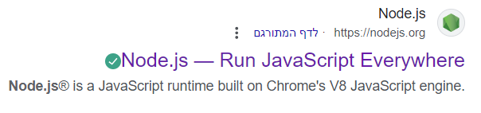
התקנת node.js
התקנת node.js על המחשב הינה התקנה פשוטה.
בדף הבית הראשי של שפת node.js יש אפשרות הורדה לקובץ ההתקנה.
יש להוריד את הקובץ ולהריץ אותו על המחשב.
אשף ההתקנה הינו פשוט: יש לאשר שלב אחרי שלב ולבסוף ההתקנה.
אם node.js כבר מותקן קודם על המחשב, בד"כ תוצג קודם שאלה האם מעונינים בהתקנה מחודשת.
← אף אם node.js מותקן, מומלץ להתקין שוב כדי לקבל את הגרסה העדכנית.
← אם אין רשת, ניתן להוריד את קובץ ההתקנה במחשב אחר שמחובר, ולהעביר את קובץ ההתקנה למחשב שאינו מחובר ולהשתמש בו להתקנה.

Slide 7

פונקציות על מערכים
במהלך השנים האחרונות, עם התקדמות גרסאות השפה, התווספו מספר פונקציות נוספות לעבודה עם מערכים.
שיעור זה כולל מספר פונקציות חדשות יחסית שהתווספו לשפת js במהלך השנים האחרונות.

Slide 8
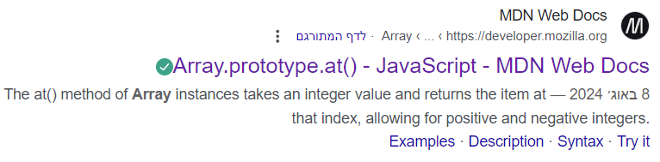
פונקציות על מערכים / at
מטרת הפונקציה: להחזיר אלמנט במיקום מסוים במערך, לפי האינדקס שנשלח אליו כפרמטר.
פונקציה זו יכולה לקבל כפרמטר מספר חיובי או מספר שלילי.
במקרה של מספר שלילי, היא תספור אותו מסוף המערך. לדוגמא, אם ישלח אינדקס -1, הפונקציה תחזיר את המקום האחרון במערך.

Slide 9
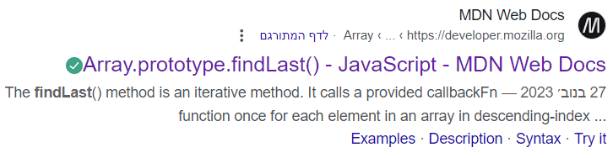
פונקציות על מערכים / findLast
מטרת הפונקציה: לחפש אלמנט לפי תנאי מסוים, מכיוון סוף המערך.
הפונקציה הוותיקה, פונקציית find, מקבלת פונקציה שבודקת תנאי על כל אלמנט במערך, ומחזירה את האלמנט הראשון שעונה לתנאי.
הפונקציה החדשה, findLast, מבצעת את אותו הדבר, אבל מכיוון סוף המערך ולא מתחילתו.

Slide 10
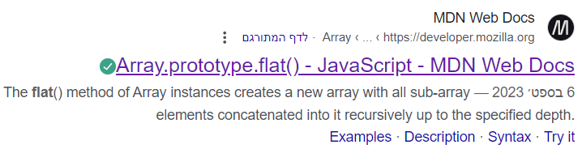
פונקציות על מערכים / flat
מטרת הפונקציה: לפשט מערך שכולל רמות משנה.
הפונקציה עובדת על מערך שכולל אלמנטים פנימיים שמכילים מערכים,
ומחזירה מערך חדש "שטוח" שמכיל את כל האיברים מהמערכים הפנימיים והחיצוניים במערך אחד.
ניתן להגדיר לפונקציה עד איזו רמת קינון לבצע את ההשטחה.

Slide 11
משימה 🔨
יש להתקין את node.js על המחשב, על מנת לקבל את גרסת node המתקדמת.
יש לפתוח את תוכנת vs code, ליצור פרויקט חדש עבור השיעור הראשון של Node, ובתוכו ליצור קובץ js אחד.
בתוך הקובץ, יש לאתחל מערך שכולל נתונים עבור אתרי טיולים (כ6)
כל אתר טיול מוגדר כאובייקט, עבור כל אתר יש להגדיר:
שם
כתובת
תאור
עלות כניסה
שעות פתיחה: אוביקט שמכיל שעת פתיחה ושעת סגירה.
אביזרים מומלצים - מערך שיכול להכיל מספר אביזרים. לדוגמא: משקפי שמש, שתייה מרובה, מגלשיים.
יש למיין את המערך בסדר יורד לפי עלות הכניסה, מהיקר לזול. (הפונקציה sort).
יש להגדיר מערך חדש, שיכלול את כל האתרים מתוך המערך שבהם ירצו לבקר:
האתר כמעט הכי זול.
האתר הזול ביותר שנסגר אחרי 7 בערב. (findLast)
האתר היקר ביותר שנפתח לפני 9 בבוקר (find רגיל)
יש לשלוף את שלושת האתרים המבוקשים ולהכניס אותם לתוך מערך הטיול. (יש להכניס ע"י הפונקציה push)
יש ליצור מערך חדש, שיכלול רק את האביזרים המומלצים לטיול מכל האתרים. על המערך להיות שטוח ללא קינון פנימי. (הפונקציה map ואז flat). יש להדפיס את המערך הנל. (שימוש בפונקציה console.log).

Slide 12
משימה - ביצוע 📐
יש לשלב בקוד את ההדפסות הבאות - הדפסות ע"י הפונקציה console.log:
כל אתר שנבחר להשתתף במערך הטיול יש להדפיסו.
את מערך האביזרים שיכללו בטיול.
📈 למתקדמות: לאחר יצירת מערך האביזרים, לנקות אותו מכפילויות.
צורת ההרצה בפועל:
יש לפתוח ב vscode את הטרמינל (בשורת המשימות למעלה terminal -> new terminal)
ולכתוב בשורת הפקודה שתיפתח <node <your file name ולהחליף בשם הקובץ של התרגיל.
אם הכל רץ כשורה, בשורת הפקודה אמורות להראות ההדפסות של הקוד מהתרגיל.
📁הגשה: יש ליצור בתיקיית הגשות תיקיה בשם של המגישה. זוגות יוצרות תיקיה אחת בשם של שתי הבנות. (שלשות לא מגישות בכלל…) ובתוכה יש לשים את הקובץ. מלבד זאת, יש לעדכן בקובץ ההגשות על ההגשה ואת משך הזמן שהוקדש לשיעור כולו כולל הלמידה והביצוע.

Slide 13
שיעור 2
מודולים - commonJS vs ESM

Slide 14

מודולים - תוכן השיעור
בשיעור זה נלמד על מערכת המודולים של nodejs, או - מערכת המודולים בשפת js באופן כללי.
נלמד מהם מודולים?
נכיר 2 צורות של מערכות מודולים: commonJS / esm
נכיר את אופן השימוש בכל אחת מהן,
ומתי נשתמש בכל אחת מהצורות.

Slide 15
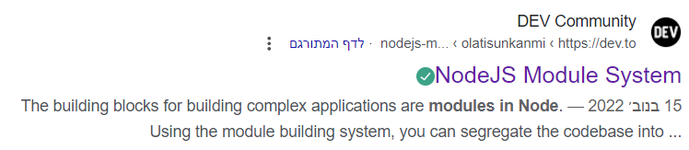
מהם מודולים ב node.js?
בשפת node.js, (וגם בפיתוח js בקלינט כיום), אנו משתמשים במודולים - modules.
כל מודול, הוא למעשה יחידה נפרדת של קוד, שכוללת פונקציות, משתנים וקוד משלה, ומהווה יחידת קוד עצמאית.
מודול יכול להיות לעיתים בקובץ אחד או בכמה קבצים נפרדים.
מודול יכול לטעון מודול אחר ולהשתמש בפונקציונליות שהוא מכיל.
נבחין בשלושה סוגי מודולים:
core: שפת node.js מגיעה עם מספר מודולים מובנים שניתן להשתמש בהם בלי להתקין אותם קודם.
local: במהלך הפיתוח, כל קובץ שנכתוב הינו מודול נפרד.
Third Party: ניתן להתקין ספריות נוספות לתוך הפרויקט. כל ספריה חיצונית מוגדרת כמודול (מתוך npm)

Slide 16
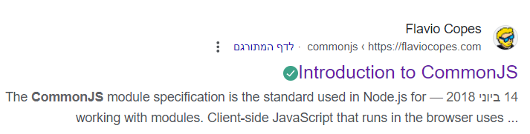
הצורה הותיקה - CommonJS
commonJS: זה השם של מערכת המודולים הסטנדרטית של node.js, שבה ניתן היה תמיד להשתמש ב Node וגם היום.
בתור מערכת לניהול מודולים, commonJS או cjs בקיצור, כוללת את החלקים הבאים:
תחביר משלה
מערכת לטעינת המודולים - בזמן ריצת התוכנה, ל cjs יש כללים משלה איך המודולים נטענים. לדוגמא: cjs טוענת את המודולים בצורה סינכרונית, אחד אחרי השני. כלומר, אם קובץ אחד יטען 10 מודולים, המודול הראשון יטען ויריץ את כל הקוד שלו, ורק אחריו יתחיל להטען המודול הבא.
תחביר: ב cjs בשביל לטעון מודול אחר יש להשתמש בפונקציה require . כמו כן, באופן טבעי משתנה שמוגדר בתור מודול (כל קובץ שהוא) לא מוכר מחוץ למודול. בשביל להשתמש במשתנה או פונקציה במודול אחר, חובה להגדיר בתוך המודול שהוא משתנה שאמור להיות בשימוש מחוץ למודול. הקישור המצורף כולל הסבר בסיסי על התחביר והשימוש ב common js

Slide 17
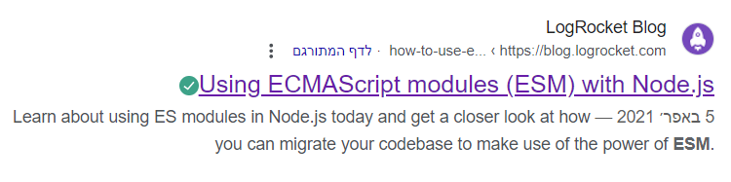
המערכת העדכנית - ESM
הצורה החדשה יותר לטעינת מודולים, מכונה esm, או EcmaScript Module.
צורה זו נוספה בצורה מובנית בשפת js בגרסה es6.
בתחילה כאשר היא יצאה היא לא נתמכה בשפת node.js (בדפדפן נוספה לה תמיכה!) אולם כיום היא נתמכת לחלוטין גם ב node.js.
למרות שצורה זו היא המומלצת והחדשה יותר, עדיין כיום רוב הספריות והקוד בנוד כתוב ב commonjs.
מאפיינים:
תחביר: ב esm נשתמש בתחביר של import כדי לייבא מודולים, ו export כדי לייצא משתנים מהמודול.
סדר טעינת המודולים: ב esm סדר הטעינה הוא אסינכרוני, כלומר קבצים יכולים להיטען לפני שהקבצים הקודמים בעמוד סיימו את טעינתם.
קיימים הבדלים נוספים שלא נלמדים במסגרת זו.
← בפיתוח בצד קליינט (ספריות אנגולר, ריאקט ועוד) משתמשים בצורה זו - esm - כדי לטעון מודולים (כל קובץ מכונה מודול)

Slide 18
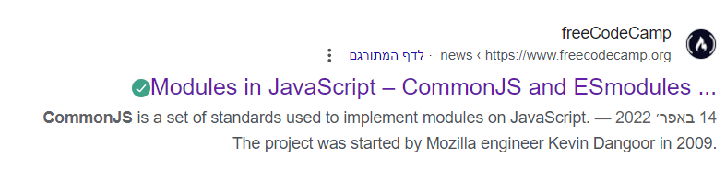
הבדלים בין המודולים
נבחין בכמה הבדלים בין שתי השיטות:
תחביר
סדר טעינת המודולים: cjs נטען בצורה סינכורנית, בעוד esm בצורה אסינכרונית.
הקובץ המצורף כולל הסבר נוסף על המודולים, וכן הסבר על שתי השיטות. הוא ארוך וכולל הרבה פרטים, אולם חלק גדול מהחומר אמור להיות מוכר אחרי קריאה של השקופיות הקודמות.

Slide 19
משימה 🔨
נמשיך לעבוד על פרויקט הטיול משיעור שעבר.
נחלק את מבנה הפרויקט למספר מודולים:
מודול (קובץ) אחד יכיל את רשימת אתרי הטיולים. יש לייצא את רשימת הטיולים על מנת לאפשר שימוש בהם במודולים אחרים.
יש ליצור מודול נוסף, שהוא יכלול מספר פונקציות שתעשינה את הפעולות השונות על מערך הטיולים:
מיון המערך
יצירת מערך חדש של הטיולים שאותם ירצו לבקר.
הדפסת מערך הטיולים הרצויים.
מודול זה צריך לטעון את רשימת הטיולים מהמודל הנוסף, ולייצא את כל שלושת הפונקציות.
מתוך המודול הראשי יש לייבא את שלושת הפונקציות שמוגדות במודול הקודם, ולקרוא לשלושתן לפי הסדר.
יש לבצע את הנ"ל בתחביר commonJS.
יש לשכפל את הפרויקט, ובפרויקט המשוכפל לשנות את טעינת המודולים לשימוש ב ESM

Slide 20
שיעור 3
promises - אסינכרוניות

Slide 21
Promises - תוכן השיעור
שיעור זה יעסוק בפעולות א-סינכרוניות בשפת js: המשמעות שלהן,
מתי משתמשים בפעולות אסינכרוניות.
וכן שיעור זה יכלול את המבנה הבסיסי של פעולות א-סינכרוניות: Promise.
שיעור זה הינו הראשון מבין 3 שיעורים לפחות שיהיו בנושא זה.
נושא זה רלוונטי לכל סביבה שנכתבת בשפת js: הן Node.js והן צד קליינט (כגון ספריות Angular / React)

Slide 22
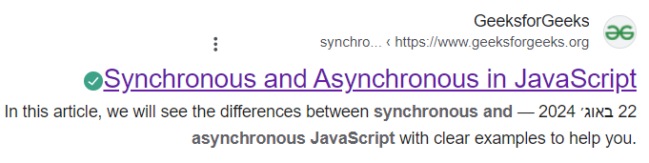
סינכרוני לעומת א-סינכרוני
פעולות סינכרוניות הן פעולות המתבצעות אחת אחרי השניה לפי הסדר.
כל שורת קוד תרוץ רק לאחר שהשורה שלפניה סיימה לרוץ לחלוטין.
פעולות אסינכרוניות הן פעולות שאינן תרוצנה לפי הסדר שבו הן נכתבו.
הן תתחלנה להתבצע במקום שבו הן נכתבו, אך חלק מסוים יקרה רק לאחר זמן, ובינתיים שאר התוכנית לא תחכה אלא תמשיך לרוץ.
כאשר נכתב בשפת js רצף של פקודות סינכרוניות, הן תמיד תרוצנה אחת אחרי השניה בלי שום הפרעה, גם אם ברקע הסתיימה פעולה אסינכרונית.
בקישור: החל מהכותרת How Asynchronous JavaScript Works Behind the Scenes הקריאה אינה חובה.

Slide 23
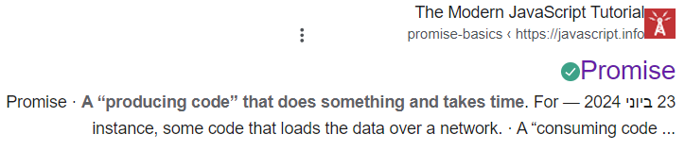
Promise - מה זה?
האובייקט Promise נוסף ל js בגרסת ES6. מטרתו ותפקידו הוא ניהול מידע / קוד אסינכרוני.
אובייקט מסוג Promise, הוא אובייקט שעשוי להכיל מידע מסוים, אך ייתכן שהמידע עדיין לא הגיע.
לאובייקט מסוג promise יכולים להיות 3 מצבים:
עדיין לא הגיע המידע: pending
המידע הגיע בהצלחה: success
הפעולה נכשלה: failed

Slide 24
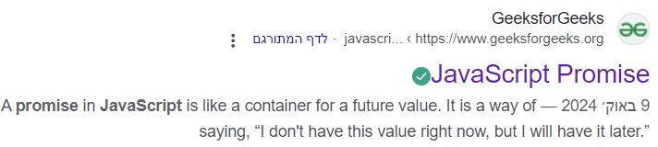
שימוש ב Promise
המקובל הוא, כי פונקציה שמבצעת פעולה אסינכורנית מחזירה אובייקט מסוג Promise.
דוגמאות לפונקציות אסינכרוניות: קריאות שרת, פניות למסד נתונים, קריאה מתוך קבצי מערכת.
כל אלה ועוד הן פעולות אסינכרוניות, והן תחזרנה אובייקט מסוג promise.
גם ההסתכלות ההפוכה נכונה: כל פונקציה שמחזירה promise, היא פונקציה אסינכרונית.
בשביל לגשת למידע שחוזר מפונקציה אסינכרונית, כלומר בשביל לגשת למידע של הפרומיס, יש להשתמש בפונקציה then של הפרומיס.

Slide 25
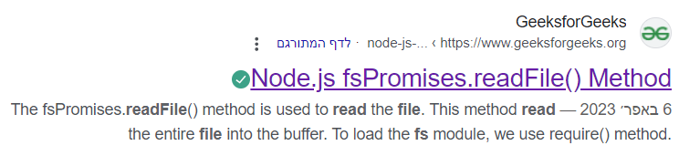
קריאה מקובץ - דוגמא ל Promise
שפת node.js מגיעה עם מספר ספריות מובנות.
אחת מהן היא ספרייה המאפשרת גישה לקבצים השמורים במחשב.
הקישור המצורף כולל הסבר כיצד ניתן לקרוא נתונים מתוך קובץ ששמור על המחשב.
פונקציה זו מופיעה כאן, מכיוון שהיא פונקציה שמחזירה Promise, בתור דוגמא לפונקציות כאלה.

Slide 26
משימה 🔨
נתון קובץ המכיל מערך הכולל את נתוני המשתמשים של האתר.
כל משתמש כולל שם, ומאפיין האם הוא פעיל או לא.
יש לטעון את נתוני המשתמשים מהקובץ, ולהדפיס כמה משתמשים פעילים יש.
אולם, אין לעבור על כל המערך בלולאה אחת, מכיוון שכמות המשתמשים עשויה להיות גדולה ביותר,
ומעבר על כל איברי המערך עשוי לקחת זמן רב.
על כן, יש לפרק את המערך לקבוצות של 5 (כל 5 משתמשים במערך נפרד)
ועל כל 10 משתמשים לעבור בנפרד בצורה א-סינכרונית.
יש להדפיס בסופו של דבר את כמות המשתמשים הא-סינכרונית.

Slide 27
משימה - ביצוע 📐
יש ליצור תיקיה עבור הפרויקט, וליצור בתוכה שני קבצים:
אחד בסיומת json, אמור להכיל את רשימת המשתמשים
אחד בסיומת js שיכיל את הקוד.
בקובץ עבור המשתמשים יש ליצור רשימה של כ15 משתמשים, כל אחד הוא אובייקט עם שם, ומאפיין בוליאני שקובע האם הוא משתמש פעיל או לא.
בקובץ של הקוד:
יש ליצור פונקציה שטוענת את הנתונים מתוך הקובץ ע"י שימוש בפונקציה readFile, ובתוך פונקציית then של הקובץ ניתן להתייחס לנתוני המערך.
כעת יש לחלק את המערך למספר מערכים קטנים, כל אחד באורך של כ5 אלמנטים. ניתן לעשות זאת ע"י שימוש בפונקציה splice, דוגמא כאן. המומלץ הוא ליצור מערך שמכיל בתוכו מספר מערכים קטנים.
עבור כל מערך קטן, יש לקרוא לפונקציה נוספת, שהיא תבצע את הבדיקה על מספר המשתמשים הפעילים במערך זה.
יש ליצור משתנה אחד גלובלי שהוא יכיל את מספר המשתמשים הפעילים.
מבנה הפונקציה שבודקת עבור מערך אחד בודד:
הפונקציה מקבלת מערך. בתוך הפונקציה יש יצירה של Promise חדש.
אין לוגיקה בתוך הפונקציה, ומיד יש לקרוא לפונקציה resolve, ולשלוח בה כפרמטר את המערך שהתקבל בפונקציה.
יש לקרוא לפונקצית then של הפרומיס, ובתוכה ניתן לבדוק במערך הקטן כמה משתמשים פעילים הוא מכיל, ולהוסיף את הערך לתוך המשתנה הגלובלי.

Slide 28
שיעור 4
אסינכרוניות - promises - חלק שני

Slide 29
Promises - המשך, תוכן השיעור
שיעור זה ממשיך להתמקד בנושא ה promise.
הוא כולל חזרה נוספת על כל הנושא,
וכן למידה חדשה של:
שרשור פרומיסים - הכוונה כיצד לקרוא לפרומיס חדש מיד אחרי שהפרומיס הקודם מסתיים
כיצד ניתן להפעיל כמה פרומיסים בו זמנית ולוודא שכולם הסתיימו.

Slide 30
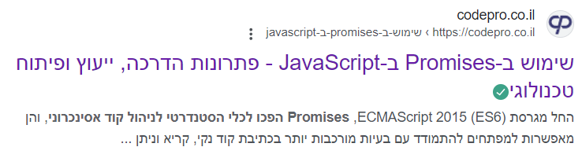
Promise.all
לעיתים, יש צורך בהפעלת מספר פרומיסים בו זמנית, ולוודא שכולם הסתיימו.
לדוגמא: יש מספר קריאות לשרת לשלוף את נתוני המוצרים ואת נתוני המבצעים, וצריך לדעת ששתי הקריאות הסתיימו כדי להציג את המחירים הנכונים על המסך.
לכן, יש את הפונקציה Promise.all שהיא מקבלת מערך של פרומיסים, ומחזירה פרומיס חדש שהוא מסתיים כאשר כל הפרומיסים שמבערך הסתיימו.
הקישור המצורף הוא בעברית, כולל הסבר חוזר (ותמציתי) על הפרומיסים, וכן הסבר על פונקציית all.
הוא כולל חלק שמסביר של await - חלק זה עדיין לא כלול בחומר הנלמד.

Slide 31
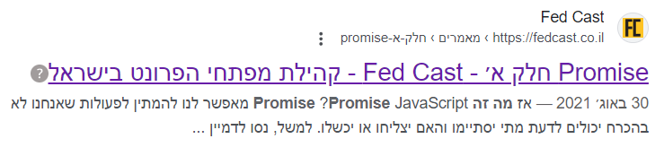
שרשור פרומיסים
פעמים רבות, מיד אחרי שפרומיס מסתיים (בתוך פונקציית ה then שלו) יש צורך להפעיל מיד פרומיס נוסף.
לדוגמא: מיד אחרי שנטענים https://fedcast.co.il/%D7%9E%D7%90%D7%9E%D7%A8%D7%99%D7%9D/132/promise-%D7%97%D7%9C%D7%A7-%D7%90/פרטי המשתמש, יש צורך לשלוף את הסטורית הפעולות שלו.
אם הפרומיס החדש יופעל גם הוא מתוך פונקציית ה then, יתקבל מבנה מורכב ולא נח של פרומיס בתוך פרומיס, בכמה רמות קינון.
לכן, פרומיסים כוללים את האופציה של שרשור פרומיסים - כל פרומיס מחזיר אף הוא פרומיס, ולכן לכל פונקציית then ניתן לשרשר פונקציית then נוספת.
מצורפים שני מאמרים בעברית, הראשון כולל הסבר על השרשור, והשני כולל הסבר נוסף על פונקציית all. ניתן להתעלם כרגע מההסברים על async await.
המאמר השני הכולל הסבר על all

Slide 32
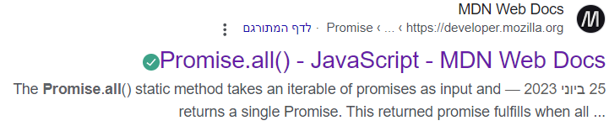
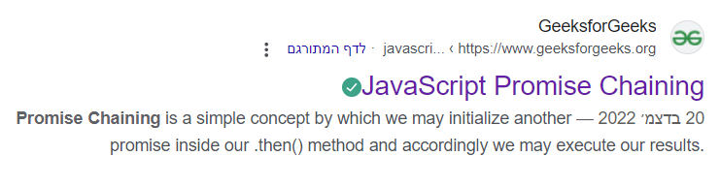
המשך
מצורפים קישורים נוספים באנגלית על אותם הנושאים.
מומלץ לקרוא גם אותם.

Slide 33
משימה 🔨
מטרת המשימה היא ניהול מידע אודות תלמידים.
הפרויקט מכיל 4 קבצים מסוג json המכילים מידע אודות התלמידים.
הקובץ הראשון מכיל מערך עבור רשימת התלמידים. עבור כל תלמיד שם, מזהה, כיתה.
קובץ שני מכיל מערך עבור רשימת המקצועות. עבור כל מקצוע שם ומזהה.
הקובץ השני מכיל מערך עבור רשימת ציונים. כל ציון מכיל מזהה תלמיד, מזהה מקצוע וציון.
קובץ שלישי מכיל מערך עם רשימת תלמידים נבחרת. יש להדפיס את הציון הממוצע לכל המקצועות עבור התלמידים מרשימה זו בלבד. (מערך של id)
קובץ רביעי מכיל רשימת מקצועות נבחרת. יש להדפיס את הציון הממוצע של כלל התלמידים עבור מקצועות אלו.

Slide 34
משימה - ביצוע 📐
יש ליצור פרויקט חדש, ובתוכו יש ליצור את 4 קבצי ה json, ולאתחל אותם בנתונים.
יש ליצור 4 פונקציות הטוענות את כל הקבצים (יש לשים לב שהקבצים נטענים כמחרוזת אחת, ויש להשתמש בפונקציה JSON.parse כדי להמיר אותם למערכים תקינים).
בתחילה, יש לקרוא לפונקציות שטוענות את מערך התלמידים והמקצועות. יש לשמור את המידע במשתנים גלובליים.
לאחר ששתי הטעינות מסתיימות (Promise.all) יש לטעון גם את הקובץ שמכיל את התלמידים הנבחרים,
עבור כל תלמיד יש להדפיס את ממוצע הציונים שלו בכל מקצוע.
לאחר מכן (שרשור פרומיסים) יש לטעון את רשימת המקצועות הנבחרים, ועבור כל מקצוע יש להדפיס את הממוצע של הציונים במקצוע זה.
יש להריץ את התרגיל 2 פעמים, כל פעם עם מערך תלמידים / מקצועות אחר.

Slide 35
שיעור 5
Promises - חזרה

Slide 36
Promise - הסבר
מצורף קובץ בעברית.
הקובץ כולל הסברים חוזרים עבור כל נושא הפרומיס.

Slide 37
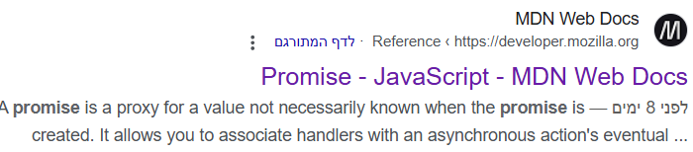
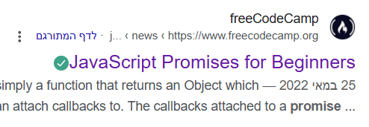
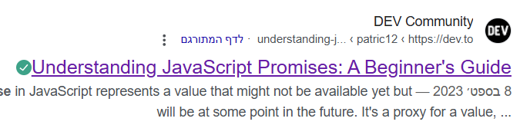
למידה עצמאית
להלן מובאים שלושה מאמרים שונים, כולם בנושא ה promise. מאמר אחד רלוונטי מאוד לנושא, ומותאם לרמת מתחילים. מומלץ לקוראו בעיון. מאמר נוסף רלוונטי מאוד, אבל ברמה גבוהה יותר ומותאם למתקדמים. מאמר נוסף פחות רלוונטי.
יש לזהות מיהו כל מאמר, ולקרוא את הרלוונטי בעיון, את המאמר הקשה יותר ברמה שיטחית יותר, ועל הלא רלוונטי אפשר לדלג. (מלבד קריאת פיסקה קטנה כדי לזהות שהוא לא רלוונטי)

Slide 38
שאלון
2. האם פרומיס יכול לשנות את מצבו?
לא. באותו סטטוס שבו נוצר בו הוא ישאר.
כן. פעם אחת, ממצב pending למצב success או למצב failed.
וודאי, פרומיס יכול להשתנות תמיד מכל מצב לכל מצב.
כן, פרומיס יכול לשנות את מצבו ממתין להצלחה או כישלון, ומכשלון למצב של הצלחה.
1. איזו פונקציה תיקרה במקרה של כישלון?
הפונקציה הראשונה ב then
פונקציה שניה שנשלחת בפרמטר ב then
הפונקציה catch
אם יש פונקציה שניה ב then היא תיקרא, ואם לא תיקרא פונקצית catch
4. מה המצב ההתחלתי של פרומיס?
success
unknown
pending
באיזה סטטוס שבו יצרו אותו
3. באיזה פונקציה נשתמש כדי להריץ מספר פרומיסים בו זמנית ולדעת כאשר כולם הסתיימו?
Promise.all
Promise.everything
Promise.any
ניקרא להן אחת אחרי השניה

Slide 39
תשובות לשאלון
תשובה 4
תשובה 2
תשובה 1
תשובה 3

Slide 40
משימה 🔨
צרי קובץ js חדש בתוך פרויקט node
הגדירי פונקציה שמחזירה פרומיס שמסתיים תוך 2 שניות (דרך הפונקציה settimeout) בתוך הפרומיס יש להגריל מספר (Math.random) אם המספר זוגי - הפרומיס מסתיים בהצלחה. אחרת - הוא מסתיים בכישלון. הפרומיס מחזיר את המספר שהוגרל.
יש לקרוא לפונקציה הנל. אם קרתה שגיאה, כלומר הוגרל מספר אי זוגי, יש לנסות לקרוא לה שוב (שרשור פרומיסים)
אם יצא מספר זוגי, יש להדפיסו.
בפעם השניה אם יצא מספר זוגי יש להדפיסו, אם שוב יצא מספר איזוגי - שגיאה - יש לכתוב לקונסול "כישלון לאחר שני נסיונות"
-------
יש ליצור פונקציה המדמה קריאה של קובץ (מחזירה פרומיס, אבל אין צורך לקרוא בפועל את הקובץ, אלא להחזיר דרך settimeout מחרוזת)
יש ליצור פונקציה שמחזירה פרומיס, הפונקציה מקבלת תוכן של קובץ, והפרומיס מחזיר את התוכן באותיות גדולות.
יש ליצור פרומיס המקבל טקסט, וכותב אותו לקובץ חדש. גם פעולה זו היא פעולה מדומית.
יש לקרוא לכל הפונקציות הנ"ל משורשרות - קרא קובץ, המר לאותיות גדולות, ושמור אותו. יש לטפל באופציה של כישלון.

Slide 41
שיעור 6
async await

Slide 42
Async Await- הסבר
מצורף קובץ בעברית.

Slide 43
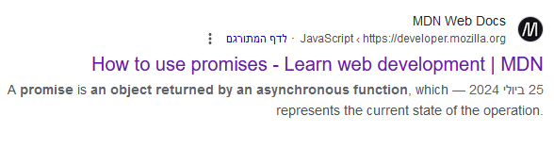
async / await הסבר רשמי
מצורף קובץ הסבר על כל ענין הפרומיסים, ברמה גבוהה יחסית.
כעת מופיע בעיקר בשביל החלק של async / await

Slide 44
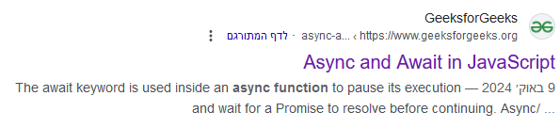
הסבר נוסף
הסבר נוסף על async await

Slide 45
מה שגוי? בשקופיות הבאות מופיעים קטעי קוד שגויים. יש לזהות את השגיאה
קטע ראשון:
async function getUser() {
const user = fetch('/api/user');
console.log(user);
}

Slide 46
קטע שני:
function getData() {
const data = await fetch('/api/data');
return data;
}

Slide 47
קטע שלישי:
async function getData() {
const result = await fetch('/api/data')
.then(response => response.json())
.then(data => processData(data));
return result;
}

Slide 48
קטע רביעי:
async function initialize() {
await setupDatabase();
await loadConfigs();
await connectToCache();
}

Slide 49
תשובות
חסר שימוש ב await בשביל הפונקציה fetchData.
חסר הגדרת async על הפונקציה.
יש ערבוב בין async await לבין תחביר פרומיסים רגיל
3 פונקציות נקראות אחרת אחרי השניה ולא במקביל - חוסר יעילות. מומלץ להשתמש ב Promise.all.
בכל הדוגמאות אין תפיסה של שגיאות - try catch.
שימי לב 💜: שתי הדוגמאות הראשונות תיגרומנה לתוכנית לעבוד לא נכון. בדוגמא הראשונה לא יהיה שימוש במידע שחזר מהפרומיס, והדוגמא השניה לא תעבור קומפילציה בכלל.
הדוגמאות השלישית והרביעית לעומת זאת, תעבודנה תקין, אבל גורמות לקוד לא מסודר / בעית ביצועים.

Slide 50
משימה 🔨
יש לכתוב את ארבעת הדוגמאות מהמצגת שוב בצורה תקינה.
יש לשכתב את שיעורי הבית של שני השיעורים הקודמים: שיעור 5 ושיעור 4 לתחביר של async await.
יש לשים לב להקפיד גם על try / catch
אם חסרים לך שיעורי בית משיעורים אלה, או לדעתך עשית אותם לא נכון, תוכלי להתבסס על שיעורי בית של חברה, ולשכתב אותם לתחביר try catch
בהצלחה

Slide 51
יחידה #2
node.js Fundamentals

Slide 52
שיעור 1
npm
הערה: שיעור זה מחייב חיבור לרשת, לכן לא יצורפו קבצים בנפרד

Slide 53
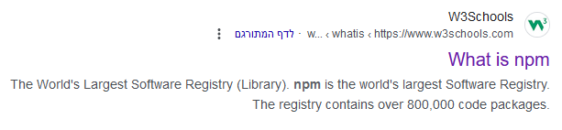
npm - בסיס
npm הוא מנהל החבילות ( package manager ) הדיפולטיבי - ברירת המחדל של node.js.
הוא בד"כ מותקן על המחשב יחד עם ההתקנה של node.
דרך npm ניתן להתקין ספריות של node, שזמינות באתר https://www.npmjs.com/
כמו כן, ל npm ממשק שורת פקודה שמותקן על המחשב שמאפשר לנהל את הפרויקט (כל פרויקט node לעצמו), ולהתקין עליו חבילות.

Slide 54
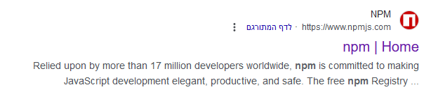
האתר npm
הכרות עם האתר npm:
באתר ניתן להגיע לספריות רבות, כל ספריה שמופיעה באתר (הוספת ספריה היא בחינם) ניתן להתקין דרך npm על הפרויקט האישי.
← משימה: היכנסי לאתר npm, ונסי לחפש בו 3 ספריות לפחות (לדוגמא: react, jquery וכדו'). האם את יודעת לומר על כל ספריה מהו מספר ההורדות השבועי שלה? והאם את מוצאת את ההסבר הכללי על הספריה?

Slide 55
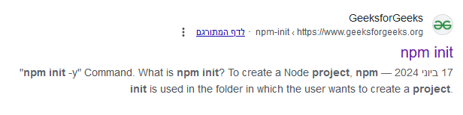
איתחול פרויקט עם npm
על מנת לעבוד עם npm על פרויקט node, יש לאתחל אותו קודם.
אחרי שהפרויקט מאותחל עם npm, יתווסף קובץ package.json לפרויקט.
נצטרך להוסיף את npm לכל פרויקט node.

Slide 56
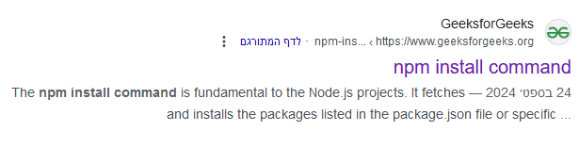
התקנות ע"י npm
דרך npm ניתן להתקין, לעדכן, ולמחוק ספריות שמותקנות על הפרויקט.
כל פרויקט שמותקנות בו ספריות מ npm, יכיל את התיקיה node_modules, לתוך התיקיה הזו יכנסו הספריות המותקנות.

Slide 57
הכרות עם ספריות
להלן מופיעות מספר ספריות קלילות לשימוש, יש לחפש אותן בתוך npm.
ובתוך העמוד מופיע הסבר על הספריות.
← ספריית dayjs : ספרייה בשביל תאריכים, מאפשרת לעשות מניפולציה על תאריכים בקלות ובנוחות. שימי לב שבתוך העמוד ב npm מופיע קישור לספרייה עצמה ושם יש פרטים נוספים על הספריה.
← ספריית chalk: מאפשרת להדפיס לקונסול (console.log) טקסטים צבעוניים
← ספריית figlet: ספריה קטנה וחמודה שמדפיסה טקסטים בצורה מענינת לקונסול
← ספריית nanoid: יוצרת מזהה id ייחודי.

Slide 58
משימה
יש ליצור פרויקט node js חדש.
יש לאתחל בפרויקט את npm.
יש להגדיר רשימת משתמשים במערכת (להגדיר מערך js בתוך הקובץ)
לכל משתמש יש להגדיר שם, וגיל בשנים וחודשים.
יש לעבור בלולאה על כל משתמש, ולכל משתמש יש לחשב את תאריך הלידה שלו (ע"י הספרייה daysjs), וכן לכל משתמש ליצור מזהה ייחודי.
יש להדפיס כותבת מענינת לכל הרשימה (ספריית figlet)
יש להדפיס כל תלמיד בצורה צבעונית (ספריית chalk)

Slide 59
שיעור 2
הרצת שרת node.js בסיסי

Slide 60
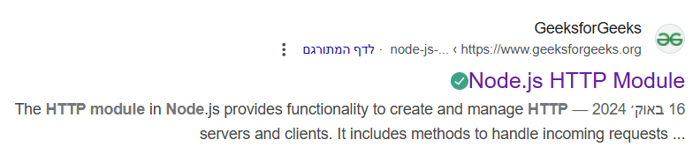
הכרת המודול http
עד כה השתמשנו ב Node.js לסקריפטים קטנים, אשר רצו על המחשב, הריצו מספר פונקציות וסיימו את ההרצה.
היום נתחיל להשתמש בשפת Node לשימוש המקובל שלה - צד שרת.
← שפת שרת, מתחילה את ריצתה - אולם לא מסיימת בד"כ, אלא בעקבות שגיאה או הפסקה יזומה. לכן כאשר נריץ בשיעור זה את הקוד, אם הכל יעבוד כשורה, ההרצה לא תיפסק, ובשביל לעצור את ההרצה יש ללחוץ על ctrl + x
שפת node.js כוללת מספר מודולים בסיסיים. הכרנו את המודול fs שמיועד לקריאת קבצים, בשיעור זה נכיר את המודול http.
מודול זה הוא מודול בסיסי שכלול בתוך node.js, ולא צריך התקנה נפרדת. הוא מריץ את נוד כשרת.

Slide 61
תרגול
צרי פרויקט node חדש
אתחלי את הפרויקט ע"י Npm init (כנלמד בשיעור קודם)
צרי קובץ app.js
לפי הדוגמא מהקובץ הקודם - צרי שרת node קטן אשר מחזיר את המילים hello world
לאחר ההרצה, פיתחי את הדפדפן בכתובת localhost:3000,
אם מופיעות המילים hello world, ההרצה עובדת כשורה!

Slide 62
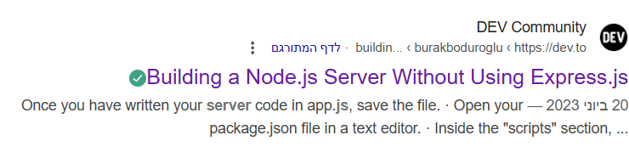
הוספת route
יצרנו שרת node.js בסיסי.
כל שרת, תומך בקריאות שנשלחות אליו - והוא מחזיר תשובות (מודל request response)
בד"כ, שרת תומך ביותר מאשר קריאה אחת.
לכל קריאה אמור להיות route נפרד - הכוונה ניתוב שונה.
הכתובת של כל קריאה מוגדרת משם השרת, ואז הניווט בתוך השרת.
לדוגמא: http:localhost:3000 - כתובת השרת
ניווטים פנימיים לדוגמא: http:localhost:3000/about - יחזיר מידע אודות האתר.

Slide 63
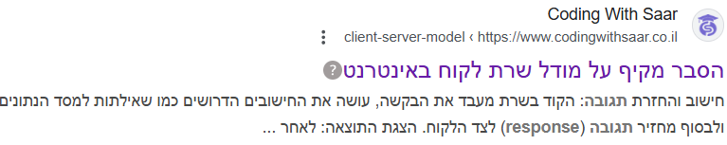
מודל request response
הזכרנו את מודל request response
מצורף הסבר בסיסי וברמה נמוכה יחסית על תקשורת לקוח שרת

Slide 64
משימה
צרי פרויקט Node חדש, עם npm מאותחל.
יש להגדיר בפרויקט שרת node
על השרת לתמוך ב3 routes שונים:
/ - ניווט דיפולטיבי
פרטים אודות האתר - /about
רשימת השרותים שהאתר מספק (להמציא משהו) - /services
כל אחד מהכתובות הנ"ל אמור להחזיר אובייקט json.
אם מנסים לפנות לכתובת שהשרת לא תומך בה, יש להחזיר סטטוס 400.

Slide 65
שיעור 3
express & postman

Slide 66
ספריית express
בשביל ליצור שרת ב node.js אין צורך בהתקנת ספריה. השפה עצמה כוללת כלים כדי להריץ שרת.
אולם, כאשר נרצה לפתח צד שרת, נגלה שלכתוב צד שרת בעזרת node לבד זו משימה מורכבת.
כאשר נרצה להגדיר routes - כתובת שונות בשביל קריאות שונות, ועוד פעולות נוספות, כתיבה ב node לבד היא מורכבת.
לכן, לא מומלץ להשתמש ב node לבד, אלא להשתמש בספריה נוספת, המהווה framework - תשתית לצד השרת.
הפרימוורק הנפוץ ביותר ב node הוא express,
למעשה הוא עצמו מאוד בסיסי, ויש עוד frameorks נוספים בריאקט שמשתמשים בו כבסיס שעליו הוסיפו עוד אפשרויות.
בשיעורים הבאים נתמקד בפיתוח צד שרת בספריית express.
← משימה: צרי פרויקט חדש, אתחלי אותו עם Npm והתקיני את ספריית express. להתקנה.

Slide 67
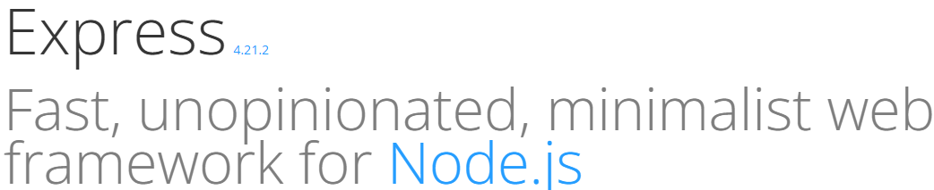
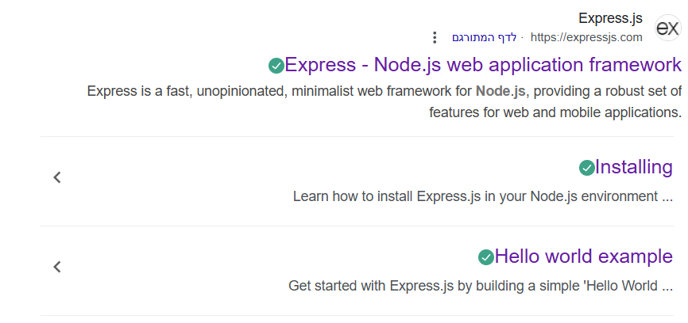
ספריית express - התחלה
ההגדרה של הסיפריה לפי האמור בדף הבית שלה:
כלומר: תשתית מהירה, בלתי מחייבת, ומינימליסטית עבור node.js. התשתית express היא מינימליסטית מאוד, וכוללת סט כלים בסיסי לפיתוח שרת Node.
להלן 3 קישורים:
עמוד הבית של הספריה
עמוד ההתקנה
מדריך ראשוני להתחלת עבודה
בקבצים המצורפים מצורף העמוד השלישי בלבד - מדריך ראשוני, בהנחה שהספריה כבר מותקנת בשקופית הקודמת.

Slide 68
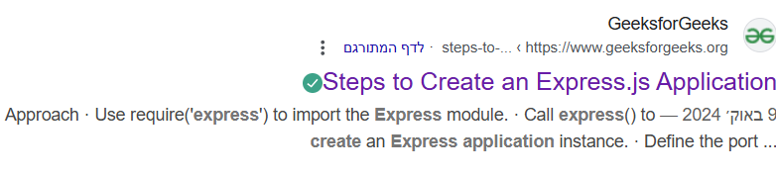
משימה - שרת בסיסי
נרצה ליצור צד שרת, עבור פרויקט ספריה.
מצורף מדריך לעבודה עם express, יש לעבור עליו ולהשתמש בו - אין צורך את כל העמוד, לא צריך העלאת קבצים וכדו' (בשלב זה)
בתוך הפרויקט הבסיסי, יש להוסיף עמוד ראשי app.js, ולהגדיר עליו שרת node ע"י express.
יש ליצור מספר קבצי json, עבור הספריה:
קובץ עבור רשימת הספרים שיש בספריה
קובץ עבור רשימת הסופרים
קובץ עבור רשימת לקוחות.

Slide 69
המשך משימה
יש לאתחל את שלושת קבצי ה json בנתונים.
יש להגדיר 3 קריאות שונות מסוג get אשר אמורות להחזיר את הרשימות השונות:
books
author
users
כל קריאה אמורה להחזיר את הרשימה הרלוונטית.
בשלב ראשוני כדי לבדוק, יש להריץ את הפרויקט ולפתוח בדפדפן את הכתובת, לדוגמא:
localhost:3000/books
ולראות שהרשימה חוזרת, כך לבצע עבור שלושת הקריאות.

Slide 70
Postman
יצרנו שרת node שרץ.
השרת כולל 3 קריאות שמחזירות נתונים.
כיצד ניתן לבדוק את השרת?
במהלך הפיתוח של השרת נגדיר קריאות רבות, ונרצה לבדוק אותן ולהריץ אותן.
לא נח ולא יעיל לבדוק את כל הקריאות דרך הדפדפן. קריאות שמחזירות נתונים עוד יחסית קל לבדוק דרך הדפדפן,
אבל בהמשך ניצור גם קריאות של יצירה עדכון ומחיקה, שהן מורכבות יותר, ולא נבדוק אותן רק דרך הדפדפן.
תוכנת postman היא תוכנה שמיועדת לבדוק קריאות שרת.
ניתן להגדיר בה את הכתובת של הקריאה, פרמטרים שצריך לשלוח, ופרטים רבים נוספים.
מקובל מאוד להשתמש בה במהלך פיתוח שרת.
(אם כי היא לא כלי יחיד ויש כלים נוספים)

Slide 71
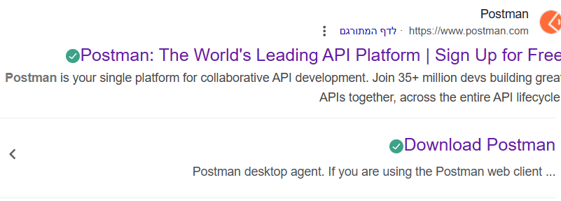
postman - התקנה
בשביל להתקין, ניתן ללכת מעמוד הבית, ליצור חשבון - מומלץ אבל לא חובה,
להוריד את התוכנה למחשב הביתי ולהריץ.
ניתן לגשת לפוסטמן דרך הדפדפן ולא להתקין. אחרי ההתקנה אין צורך בחיבור לאינטרנט בשביל להשתמש בתוכנה.
מצורף לכן קובץ התקנה, לאחר ההתקנה ופתיחת התוכנה, יש עמוד של sign up. אפשר לעשות עליו x ולהתקדם הלאה, לא חייבים ליצור חשבון.
שימי לב, מצורפים שני קבצי התקנה, אחד מיועד להתקנה על המחשב, והשני מצוין כ portable - הוא רץ על המחשב ולא בהכרח מתקין את התוכנה. אפשר להשתמש באחד מהם, מה שנח יותר.

Slide 72
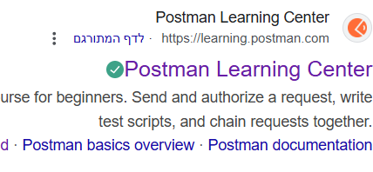
Postman - שימוש
מצורף מדריך לשימוש בסיסי ב Postman
← משימה: את שלושת הקריאות שהגדרנו בשיעור שעבר, יש לבדוק באמצעות postman,
יש לצרף להגשה צילומי מסך של הקריאה.

Slide 73
שיעור 4
rest api

Slide 74
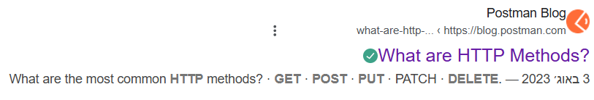
סוגי קריאות שונות
בשלב זה, יש צד שרת בסיסי ב node, שרץ ע"י ספריית express.
השרת מכיל מספר קריאות בסיסיות, שמחזירות 3 רשימות שונות.
כל שרת, מגדיר אלו קריאות ניתן לשלוח אליו. לכל קריאה יש להגדיר את סוג הקריאה, את הניתוב ואת הפרמטרים - במידה ויש.
יש מספר סוגי קריאות שונים (רשימה זו אינה מלאה, אולם אלו סוגי הקריאות העיקריים)
get - קריאה שמטרתה להחזיר נתונים מהשרת ללקוח
post - קריאה שמטרתה ליצור / להוסיף מידע חדש לשרת (לדוגמא- יצירת עובד חדש במערכת
put - קריאה שמטרתה לעדכן נתונים קיימים בשרת - לדוג’ לעדכן פרטי עובד
delete - מחיקה של נתון, לדוג’ מחיקת העובד.

Slide 75
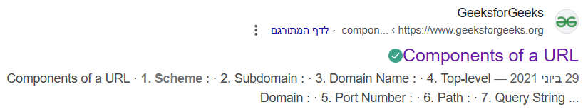
מבנה הקריאה: url, body
לכל קריאה שמופנית לשרת, מורכבת מכמה חלקים.
יש את חלק ה headers - ילמד בזמן אחר.
כל קריאה חייבת להכיל url - זו הכתובת של הקריאה.
ל url יש מבנה משלו והוא יכול להכיל חלקים שונים.
בד"כ כתובת ה url תכיל את כתובת השרת (לדוגמא http://localhost:3000)
ואחר כך גם כן את הניווט הפנימי בתוך השרת. (לדוגמא: http://localhost:3000/users - החלק המודגש זה הניווט הפנימי). הרבה פעמים יצטרף לurl פרמטר נוסף, שהוא פרמטר משתנה. תפקידו לתת מידע על איזה אוביקט מדובר. לדוגמא: http://localhost:3000/users/5 - המספר 5 מציין שזו קריאה על המשתמש שהמזהה שלו הוא 5.
בנוסף, יש קריאות שמצורף אליהן body - גוף הקריאה. בד"כ אובייקט של נתונים / קובץ שמועלה לשרת / נתונים של טופס.
לא לכל קריאה ניתן לצרף body - לקריאות get / delete אין אפשרות כזו, אבל לקריאות post ו put בד"כ לא ניתן שלא לצרף.

Slide 76
הגדרת סוגי קריאות שונים ב node + express
בעזרת ספריית express ניתן להגדיר בצורה מסודרת את סוגי הקריאות השונים.
בכל קריאה יש להגדיר את הכתובת המדויקת שלה,
וכן פרמטרים - אם היא מכילה. פרמטר הכוונה חלק משתנה ב url, לדוגמא - id של המשתמש.
קישור ללמידה: https://codeforgeek.com/handle-get-post-request-express-4/
זהו קישור בסיסי, שמכיל הסבר איך לממש קריאות get ו post. הוא גם מדגים איך ניתן לבדוק אותן ע"י postman.
חשוב לשים לב להתקנות הנוספות שצריך בשביל קריאת post.
קישור נוסף: https://www.geeksforgeeks.org/how-to-build-node-js-blog-api
בקישור זה יש הדגמה גם של קריאת delete, וגם כיצד ניתן לשלוח פרמטר ב url. בקישור זה יש הרבה מאוד מידע כיצד לעבוד מול חיבור לדטהבייס - להתעלם בשלב זה ולהתמקד רק בצורת המימוש של הקריאות

Slide 77
משימה
פרויקט ספריה - ניתן להמשיך על הפרויקט משיעור קודם!
יש להגדיר פרויקט בסיסי ב Node, להתקין עליו express, וליצור קובץ index שמריץ שרת.
יש להגדיר בקובץ ה index שני מערכים:
books - ספרים
authors - סופרים
כל מערך יש לאתחל בשני אובייקטים לפחות.
יש להגדיר סוגי קריאות שונים על כל אחד מהמערכים:
get books - להחזיר את כל רשימת הספרים
get books/:id - קריאה שתחזיר ספר ספציפי
post books - יצירה של ספר
put books/:id - עדכון
delete books/:id - מחיקה של ספר
וכן את כל הקריאות על מערך הסופרים

Slide 78
הסבר נוסף על המשימה
מספר נקודות שחשוב לשים לב:
הגדרה של url בצורה כזו: books/:id הכוונה שהפרמטר id הוא פרמטר משתנה - בעת קריאה לפונקציה זו יש לשלוח כל פעם את ה id של הספר הספציפי.
מימוש של פונקציית put: פונקציית put מתפקדת בצורה זהה לפונקצית post. ההבדל הוא שב put יש לשלוח גם את הפרמטר של האובייקט (המזהה של הספר) ובפונקציה זו מעדכנים את האובייקט.
פונקצית post יוצרת ספר חדש
פונקציית get ללא הפרמטר מחזירה את כל מערך הספרים. להבדיל מפונקציית get עם פרמטר שמחזירה ספר בודד.
את כל הקריאות יש לבדוק ע"י postman.
יש לממש את כל הקריאות ע"י עדכון במערך (לכן בתרגיל זה יש להגדיר מערכים ולא קבצי json).

Slide 79
שיעור 5
controllers & error handling

Slide 80
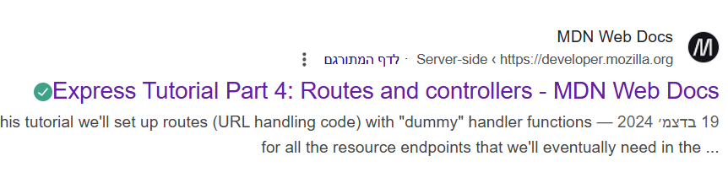
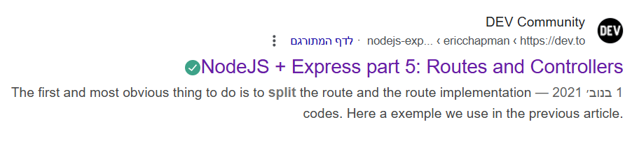
חלוקה ל controllers
בשלב זה יצרנו צד שרת בסיסי שתומך בכל קריאות ה crud.
אולם, כל הקריאות כולן מופיעות בקובץ אחד ארוך.
במציאות, לא מתאים ולא הגיוני ליצור כך צד שרת
אלא כל הקריאות אמורות להיות מחולקות לפי controllers שונים.
כל controller הינו קובץ שמכיל קריאות שרת סביב נושא מסוים.
לדוגמא, controller עבור ספרים (booksController) או controller עבור סופרים וכן הלאה.
מצורפים קבצי מידע עבור חלוקה ל controllers ב node לתשומת לב! שני הקבצים אמורים להכיל את אותו המידע. אחד מהם מאוד ארוך ומפורט. אין צורך לקרוא את הכל, אלא את החלק הרלוונטי שמופיע בראש העמוד.

Slide 81
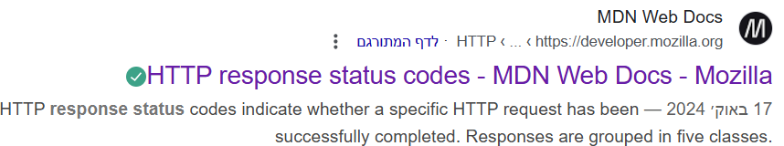
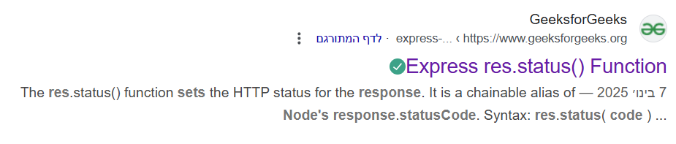
סטטוס של תשובה
כל קריאת שרת אמורה להחזיר סטטוס תשובה.
סטטוס - מספר תלת ספרתי שמייצג איזה סוג תשובה חזרה.
טווח תשובות של 200 עד 299 מייצג תשובות תקינות.
וכן הלאה, כל טווח מייצג סוג תשובות מסוים, כמו טעויות שרת או טעויות לקוח.
בפיתוח ב node, כאשר חוזרת תשובה תקינה מצטרף אליה סטטוס 200 אוטומטי
אבל לעיתים יש צורך להחזיר תשובה אחרת, כמו במקרה של שגיאה וכדו',
ואז יש להגדיר מפורשות את סטטוס הקריאה.
מצורף קובץ הסבר על סטטוסים שונים ומשמעותם
וכן כיצד ניתן להגדיר סטטוס ספציפי בקריאות של node.

Slide 82
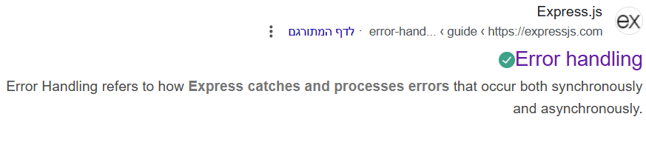
global error handler
לעיתים נזרקת שגיאה בשרת, בעקבות תקלה כלשהי בקוד.
קוד מושלם = קוד שלא נזרקות שגיאות לא צפויות מעולם = קוד לא קיים.
קוד ראלי = קוד שלעיתים נזרקות שגיאות לא צפויות = קוד שמטפלים בשגיאות ומנסים להפחית אותן ככל הניתן.
בעיקרון, כאשר נזרקת שגיאה, חובה לתפוס אותה ולהחזיר סטטוס מתאים למשתמש.
אם לא נתפוס כראוי, או שהשרת יקרוס, או שתחזור תשובת 500 למשתמש שתכלול בתוכה את כל ההסבר על השגיאה, כולל שמות קבצים וכו' - שתי תוצאות לא רצויות.
התוצאה הרצויה היא החזרת סטטוס 500 בלווית טקסט הסבר קצר.
בעיקרון היה צורך לעטוף כל פונקציית controller ב try & catch אולם ניתן לכתוב גם פונקציה כללית שתופסת את כל הנפילות (לא תמיד היא תתפוס את הנפילות, וילמד בהמשך באלו מקרים לא ואז יש חובה גם כן לכתוב try catch)

Slide 83
משימה
יש להמשיך את המשימה הקיימת:
יש לחלק את הקריאות לקבצי controllers.
יש ליצור קונטרולר נפרד לכל ישות: ספרים וסופרים.
מומלץ לחלק גם לשכבת routes וגם לשכבת controllers, אולם לא חובה.
יש להוסיף סטטוסים של שגיאות:
סטטוס 400 על קריאה לא נכונה. יש להוסיף בדיקה בקריאות Post / put שהאובייקט שנשלח מתאים למה שרוצים לקבל, ואם לא יש להחזיר סטטוס 400.
סטטוס 404 - בקריאת get, אם מופנית קריאה לקבל אובייקט עם id שלא קיים. (או בקריאת put)
יש להוסיף תפיסת שגיאה כללית - global error handler, יש להוסיף log על השגיאה (console.log) ולהחזיר סטטוס 500 עם הודעה "קרתה שגיאה"

Slide 84
שיעור 6
middleware

Slide 85
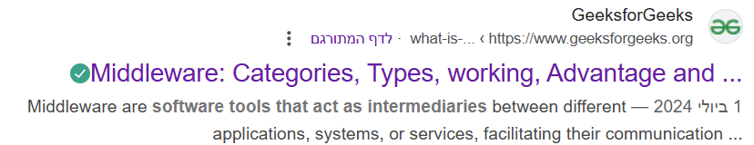
מה זה middleware?
המשמעות של middleware - מלשון מתווך, אמצע.
המושג middleware קיים בהרבה שפות תכנות, ברכיטקטורות שונות ובחומרה.
מצורף קישור כללי על המשמעות של middleware.
אין צורך להתעמק, מספיק לקרוא מלמעלה.

Slide 86
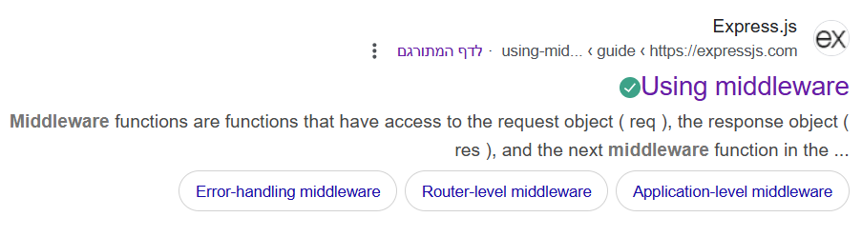
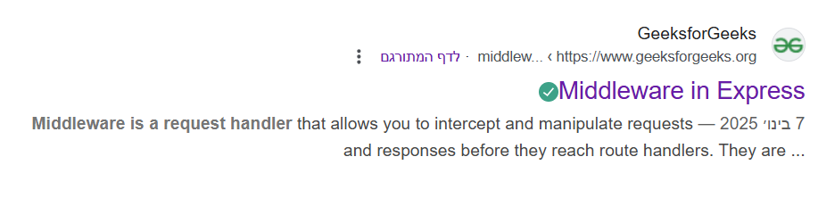
middleware in node.js
בשפת node.js, בשימוש בפריימוורק express, נשתמש הרבה ב middleware.
הכוונה, פונקציות שאמורות לרוץ בין שלב הקריאה לשרת לבין הפונקציה ב router.
יש סיבות רבות לשימוש ב middleware, לדוגמא:
אבטחה
הוספת לוגים לכל קריאה
הוספת פרמטרים לקריאה
ועוד הרבה.
חלק middlewares קיימים כבר, וניתן להשתמש בהם, וגם ניתן לכתוב חדשים לפי הצורך.

Slide 87
משימה
יש להוסיף למערכת הקיימת 2 middlewares:
עבור לוגים. בעבור כל קריאה שמתקבלת לשרת, יש לכתוב ללוג (ע"י console.log) שהתקבלה קריאה, ואת שעת הקריאה. מומלץ להוסיף גם את הכתובת שאליה הופנתה הקריאה.
עבור אבטחה. עוד לא למדנו איך לבצע אבטחה בפועל, על כן, יש להגריל מספר בין 0 ל 10. אם המספר שהוגרל שווה ל9, נחזיר כי הקריאה אינה מאובטחת - שגיאת 401. את ה middleware הזה לא נפעיל עבור כל הקריאות, אלא רק על הקריאות שבקונטרולר ספציפי - מה שמתאים לכן.

Slide 88
יחידה #3
setting a real app

Slide 89
שיעור 1
DB connect

Slide 90
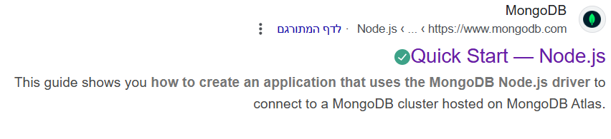
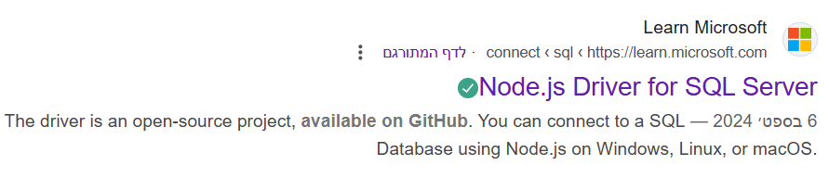
התחברות לdb
סיכום הנלמד עד כה:
הרצת שרת node
שימוש בספריית express
הפרדה ל controllers ושימוש ב router
מימוש כל סוגי הקריאות, ובדיקה שלהן דרך postman
מימוש middleware
זוהי תשתית טובה בשביל מערכת צד שרת.
אבל, בשביל צד שרת אמיתי שעובד, יש צורך בחיבור ל db בשביל מאגר נתונים, ולא לשמור את כל המידע במערכים….
שרת ב Node.js יכול להתחבר לכל סוג של מסד נתונים. אין קשר בין שפת השרת לבין סוג ה db.
ניתן להתחבר ל mongo, mysql, sqlserver, postgresql, redis וכו'.
במהלך השיעורים נדגים ספריות עבור mongo ועבור sql. יש צורך לממש חיבור לסוג אחד בלבד של מסד נתונים.
ההמלצה היא להתחבר ל Mongo, אבל זו לא חובה.
מצורפים מדריכים עבור חיבור בסיסי ל mongo או ל sql - לא למימוש בשקופית זו. לקריאה מלמעלה בלבד כמו כן, גם את המדריכים בשקופיות הבאות, יש לקרוא בקריאה מרפרפת, ואין צורך לקרוא את כולם, לא בשלב הראשוני.

Slide 91
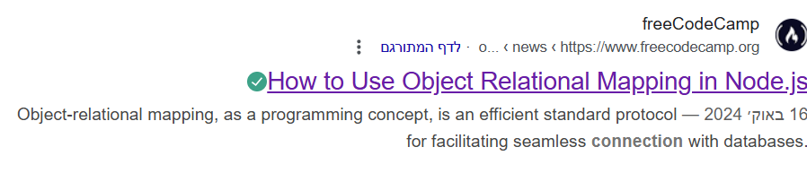
driver vs orm
בשקופית הקודמת הוצגו מדריכים לחיבור ל db לשני סוגי מסדי נתונים.
הדוגמאות שניתנו היו של ספריות מסוג driver.
ספריה מסוג driver היא ספריה שאחראית על החיבור ל db, ויש לה פונקציות שיכולות לקבל שאילתות ולהריץ אותן מול מסד הנתונים. לדוגמא, ספרית tedious תדע לקבל שאילתת sql, להריץ אותה מול מסד הנתונים ולהחזיר את התשובה.
אולם, בשימוש במערכת בד"כ נרצה להימנע משימוש בספריות אלה בלבד.
תמיד תהיה ספרית driver כלשהי - כיוון שהיא זו שאחראית על התקשורת מול מסד הנתונים. אולם, שימוש ישיר בספריות אלה גובה חסרונות:
לא נרצה להתעסק עם כתיבה ישירה של שאילתות. יכול לגרום להרבה שגיאות וחוסר סדרים
התנהלות בצורה כזו מקשה על שמירה על סדר.
הפתרון: שימוש בספריות מסוג orm. בספריות מסוג orm, כל טבלה ב db ממופה למחלקה בקוד. ובמקום להריץ שאילתות, מבצעים פעולות על המחלקות. והספריה מסוג orm ממירה את הפעולה לשאילתה, ומעבירה אותה לסיפרית ה driver.
דוגמא למערכת orm משפות אחרות: entity framework ב c#.

Slide 92
מימוש ספריות orm ב node
כעת, נדגים שימוש בצורת חיבור נכונה ל db, דרך ספריה מסוג orm, שכוללת גם הגדרה של מודולים שונים.
הספריות הנפוצות הן:
עבור mongo - מקובל מאוד לעבוד עם ספריית mongoose.
עבור מסדי נתונים רלציונים - מקובל לעבוד עם sequelize.
אבל יש אופציות נוספות

Slide 93
מדריכים עבור mongoose
https://www.geeksforgeeks.org/mongoose-tutorial/
https://mongoosejs.com/docs/
https://mongoosejs.com/docs/guide.html
https://mongoosejs.com/docs/models.html
https://mongoosejs.com/docs/queries.html
https://www.mongodb.com/developer/languages/javascript/getting-started-with-mongodb-and-mongoose/
האתר של mogoose הוא https://mongoosejs.com/
מומלץ לעבוד בצמוד אליו.

Slide 94
מדריכים עבור sequelize
https://sequelize.org/docs/v6/getting-started/
https://sequelize.org/docs/v7/databases/mssql/
https://sequelize.org/docs/v6/core-concepts/model-basics/
https://sequelize.org/docs/v6/core-concepts/model-querying-basics/
האתר הרשמי הינו https://sequelize.org/ ומומלץ לעבוד בצמוד אליו.

Slide 95
משימה והנחיות
יש לבחור את סוג ה db הרצוי. המומלץ ביותר הוא mongo.
יש ליצור פרויקט חדש. נושא הפרויקט הינו - הפקת אירועים.
מטרת הפרויקט הינה לתווך ולקשר בין מפיקי ארועים ותוכניות, לבין צרכני הפקות שרוצים לחפש ארועים שונים.
הטבלאות במסד הנתונים הן:
סוג הפקה
מזהה
שם
תאור, פרטים
מזהה מפיק
מפיקים
שם
אימייל
טלפון
תאור קצר

Slide 96
המשך
יש ליצור פרויקט node חדש.
בשלב ראשון, יש ליצור חיבור ל db, דרך הספריה הרצויה: mongoose או sequelize (מומלץ mongoose).
יש להגדיר 2 סכימות ו2 מודלים עבור כל אחת מהטבלאות, וכן להגדיר חיבור ל db.
יש להגדיר 2 controllers נפרדים, עבור מפיקי ארועים ועבור התוכניות.
הקונטרולרים תומכים בפונקציות הבאות:
event producer: (מפיק ארוע)
get producer - מחזיר פרטי מפיק בודד, לפי האימייל של המפיק
post producer - יצירת מפיק חדש
put producer - עדכון פרטי מפיק
event: אורעים
get event - רשימה של ארועים
get event/:id - פרטי ארוע בודד
post event - יצירת ארוע
put event/:id - עדכון ארוע
delete event/:id - מחיקת ארוע

Slide 97
המשך
יש ליצור את הקונטרולרים, ולהגדיר עבורם את הפעולות הנל.
בכל קריאה, יש לקרוא למודל המתאים, ולבצע עליו את הפעולות.
יש להגדיר את ה controllers מתוך קובץ ה app,
לא לשכוח להגדיר גם cors, וכן express.json בראש קובץ ה app
כדי שיהיה אפשר להשתמש בצד השרת מתוך צד הפרונטנד, וכן כדי שיהיה ניתן לקרוא את הנתונים בקריאות Post / put.
הדגש חשוב: בשלב זה המטרה היא לגרום לפרויקט לעבוד ברמה הכי בסיסית שלו.
להצליח ליצור אינטגרציה עם ה db, ולהצליח לבצע קריאות שמוסיפות או משנות וכו' ב db.
לכן, אין צורך כרגע להיכנס לרמות של אימות נתונים, אבטחה, או מימוש מדויק ביותר של ההנחיות. הנושא הוא פחות לעשות מימוש מדויק של ההנחיות, אלא יותר להצליח להרים פרויקט צד שרת בסיסי שעובד.
אחרי השלב הזה, יגיע שלב של דיוק ההנחיות, אבטחה וכו'. אבל דבר ראשון יש להתמקד בבסיס, ובו בלבד.
הרבה הרבה הצלחה!
בשביל בנות שמעדיפות לראות סרטונים מאשר לקרוא. מצורפים כאן שני קישורים לסרטונים טובים מאוד על ההתממשקות בין node ל mongo. הם כוללים את הכל, וגם דברים מעבר למה שלמדנו, כמו משתני סביבה ואבטחה. אבל הם ממש מומלצים וטובים.
https://www.youtube.com/watch?v=-PdjUx9JZ2E&ab_channel=DaveGray
https://www.youtube.com/watch?v=jZ-dzj6ut54&ab_channel=DaveGray

